Slide 1
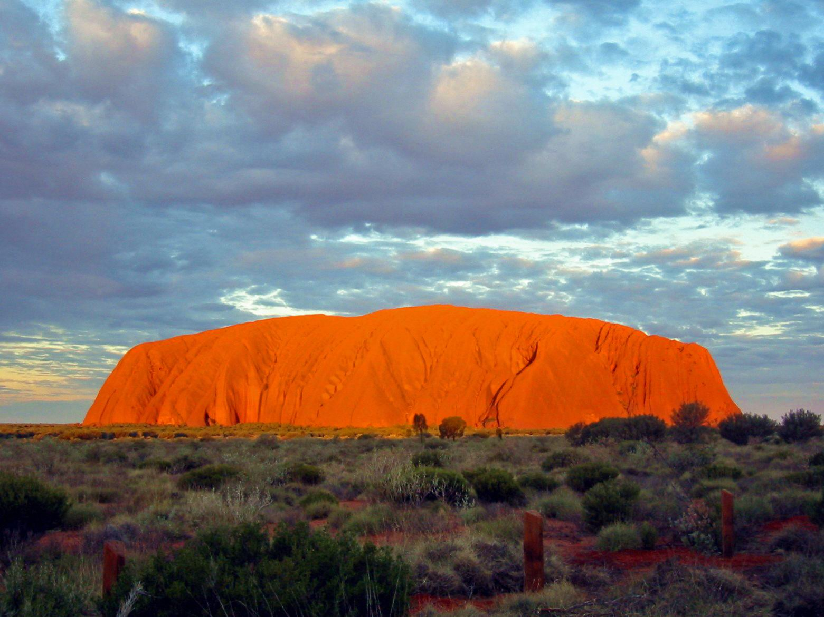
AUSTRÁLIA A OCEÁNIA
AUSTRONÉZIA

Slide 2
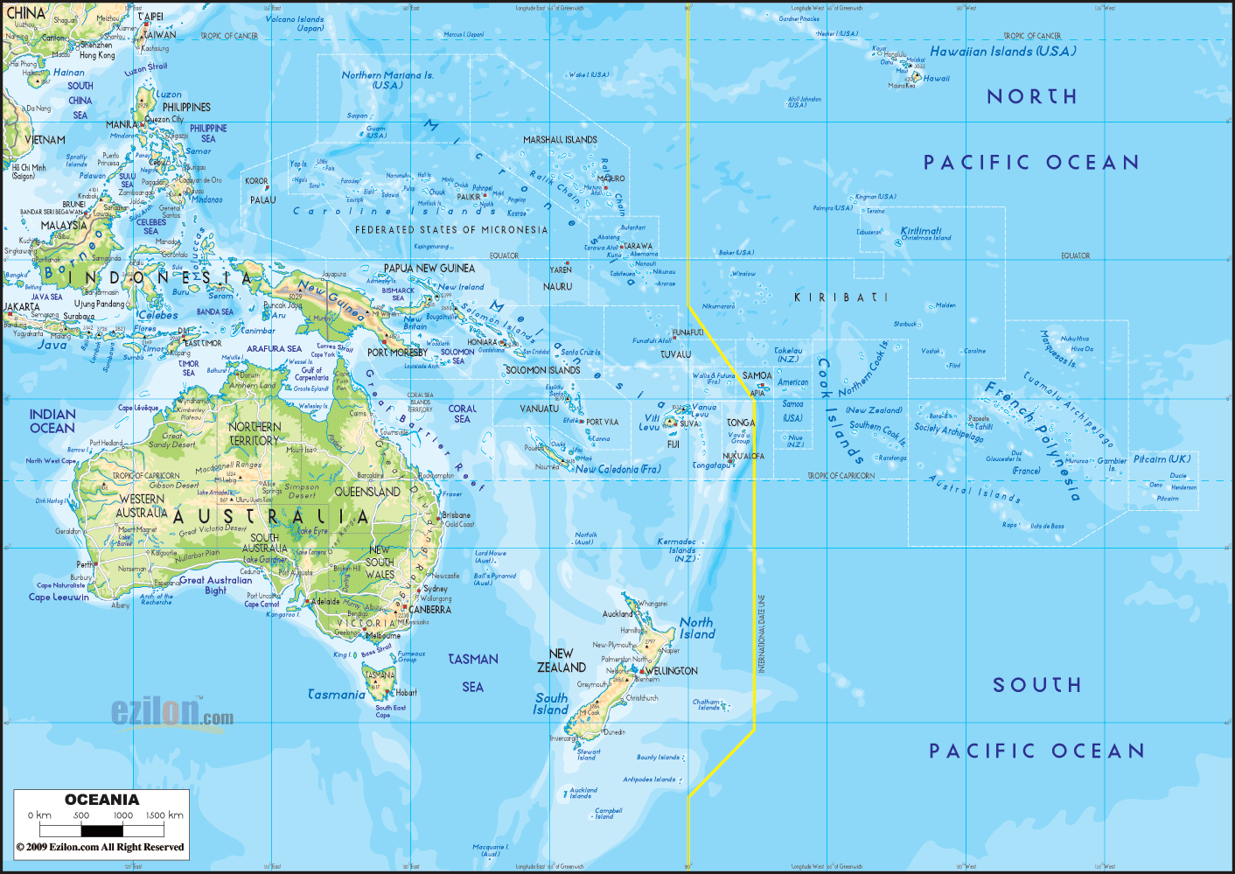
Základné delenie
Austrália
  Austrália
  Nový Zéland
Oceánia
  Melanézia
  Mikronézia
  Polynézia

Slide 3
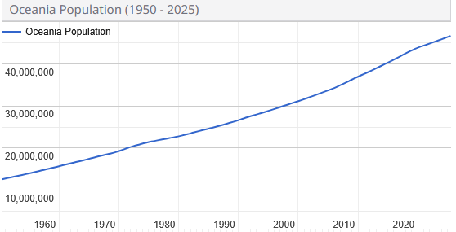
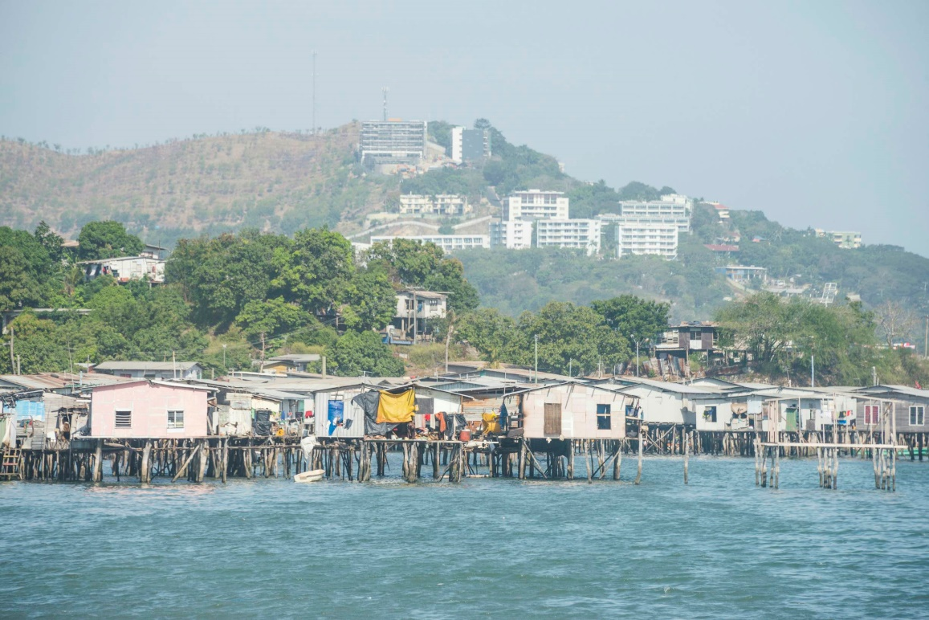
základné info
Rozloha: 8,5 mil. km²
Počet obyvateľov: 47 miliónov (2025)
Hustota zaľudnenia: 5 obyv./km²
Priemerná výška: 340 m n. m.
Najvyšší vrchol: Puncak Jaya*, N. Guinea, Indonézia, 4 884 (5 030) m n. m.
    Papua Nová Guinea – 4509 m n. m.; Nový Zéland – 3754 m n. m.
Najväčšia rieka: Murray, Austrália, dĺžka 3 370 km
Najväčšie jazero: Eyrovo, Austrália, 9 500 km²
Najväčšie štáty, rozloha:
  Austrália 7 682 557 km²
  Papua-Nová Guinea 462 840 km²
  Nový Zéland 270 534 km²
Najväčie mestá (počty obyvateľov):
  Sydney 5 000 000
  Melbourne 4 500 000
  Brisbane 2 300 000
  Perth 2 000 000
  Auckland 1 400 000
  Adelaide 1 300 000

Slide 4
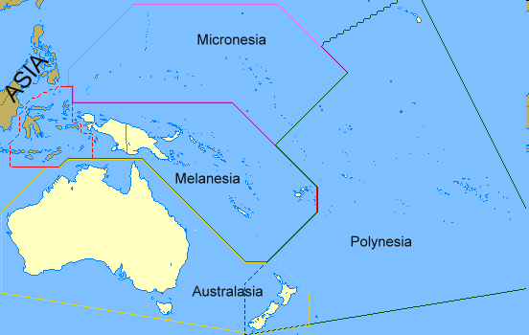

Slide 5
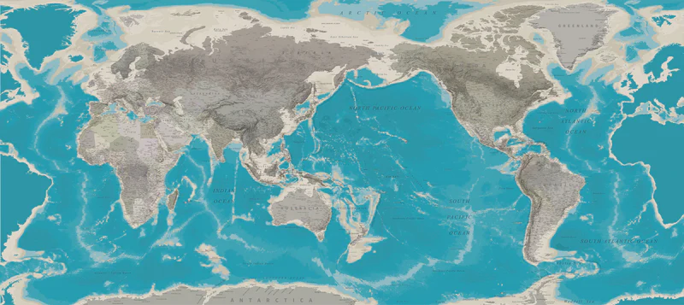
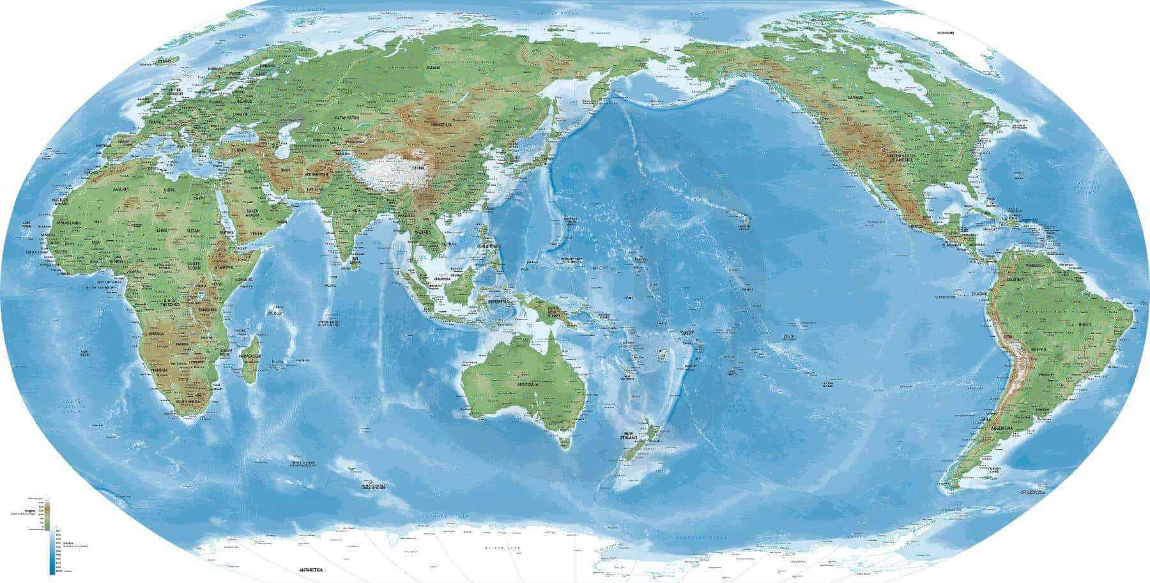
priestorovo najviac izolovaný svetadiel

Slide 6
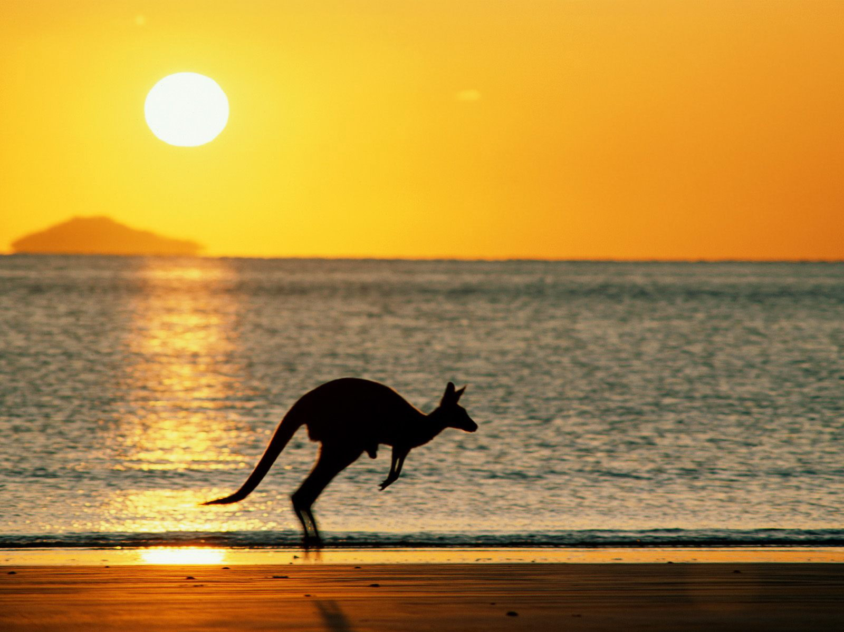
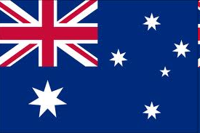
A U S T R Á L I A
zdroj väčšiny máp

Slide 7
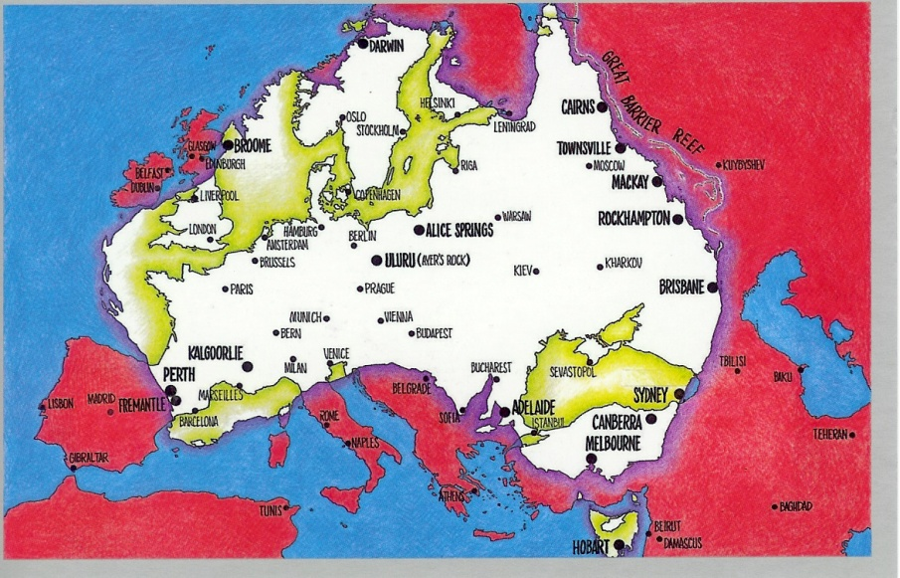
7,7 mil. km²

Slide 8
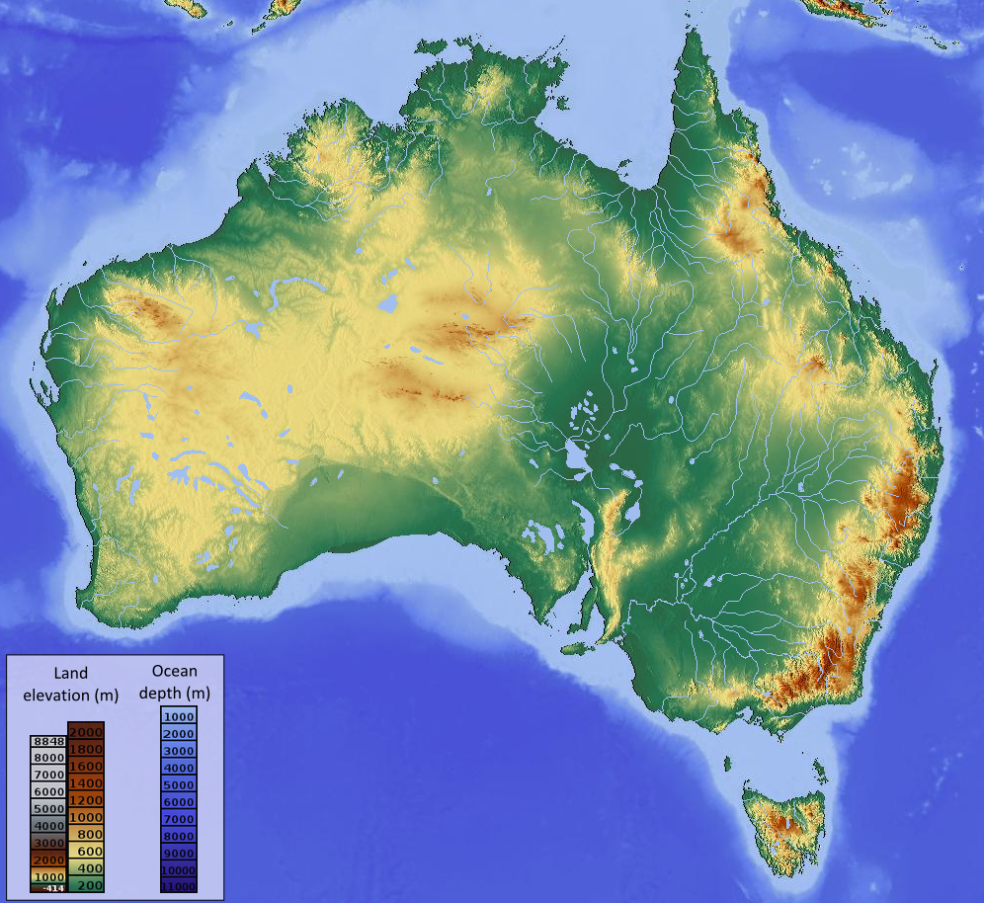
výškové pomery

Slide 9
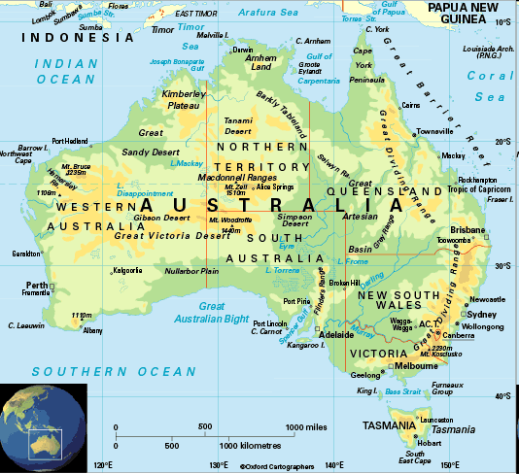
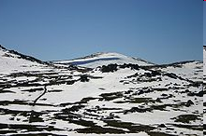
Povrch
priemerná nadm. výška: 300 m
hrubé formy tvaroval pohyb tektonických platní
detaily voda a vietor
3 základné celky:
  Západná plošina
  Centrálna nížina
  Východná vysočina
    Veľké predelové pohorie
      Austrálske Alpy:
      Kościuszkov vrch
      (Mt. Kosciusko) 2228 m n. m.

Slide 10
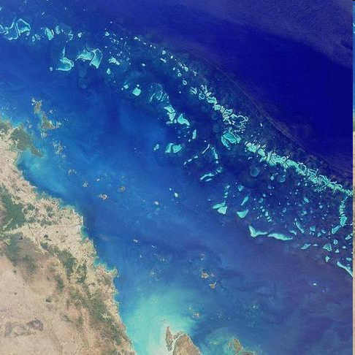
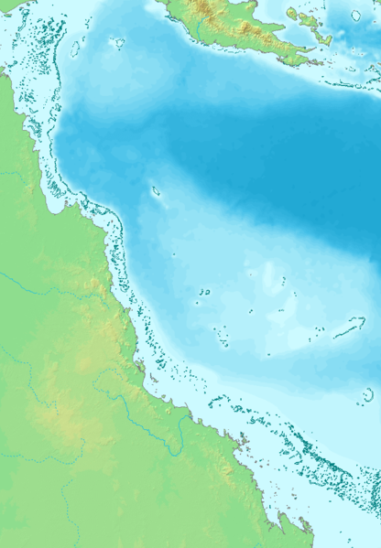
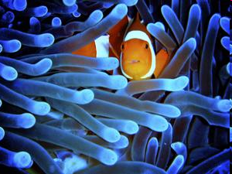
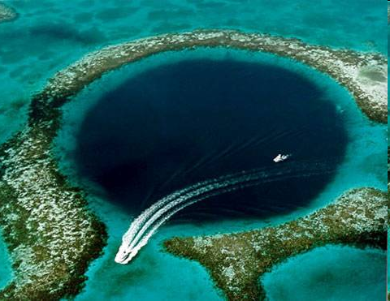
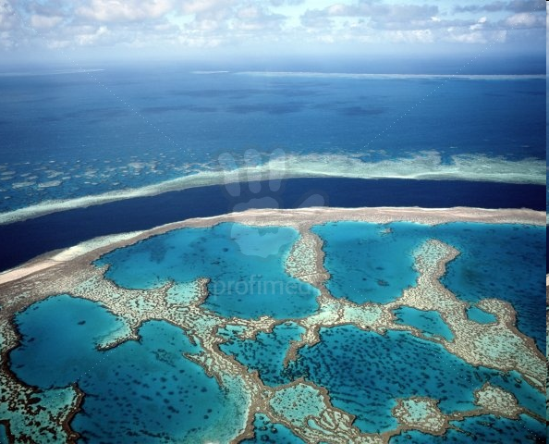
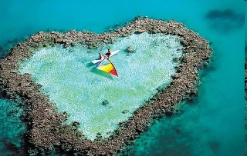
Veľká koralová bariéra
najväčšia sústava koralových útesov
a ostrovov na Zemi
dlhá okolo 2 000 km,
široká 2 – 150 km
bariéru tvorí približne 3 000 koralových útesov, ostrovov, ostrovčekov a lagún

Slide 11
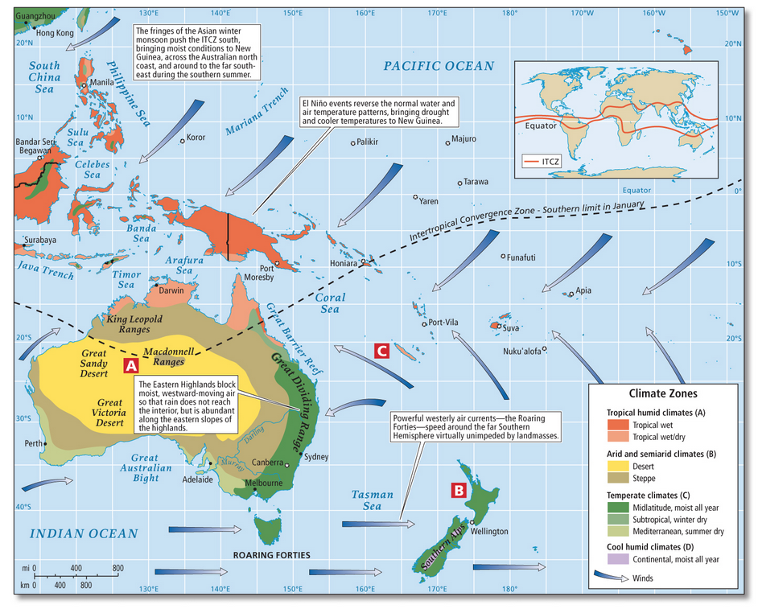
Klimatické pomery v Austrálii a Oceánii
vnímať ako dôsledok prevládajúceho prúdenia vzduchu, ocenánskych prúdov a orografie
všimnúť si koreláciu medzi distribúciou zrážok a obyvateľstva

Slide 12
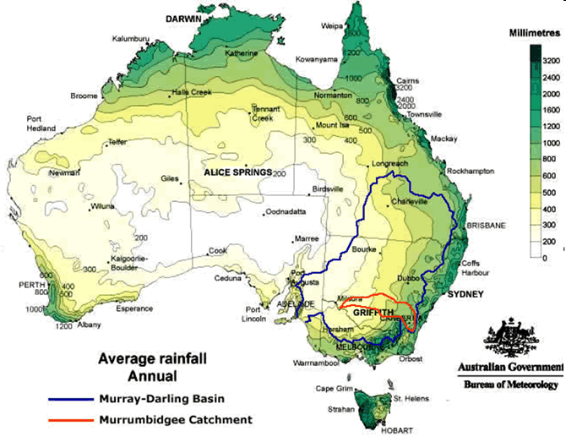
distribúcia zrážok

Slide 13
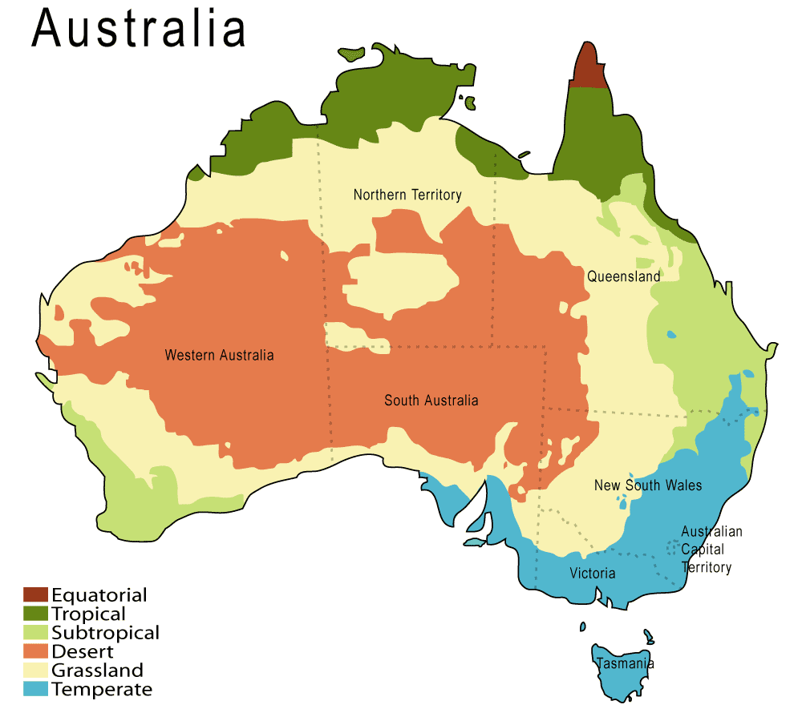
(bio)klimatické oblasti
toto je ukážka jednej z klasifikácií,
ktorá upriamuje pozornosť variabilitu podnebia, ale interpretuje ju skôr ako bioklimatické pásma
základné klimatické pásma treba vedieť identifikovať podľa atlasu

Slide 14
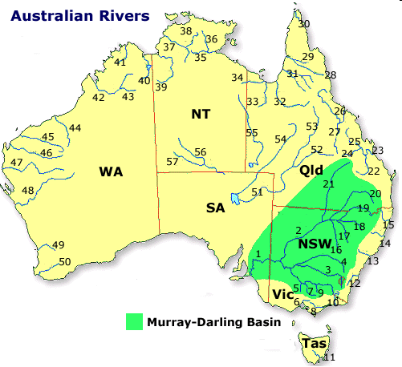
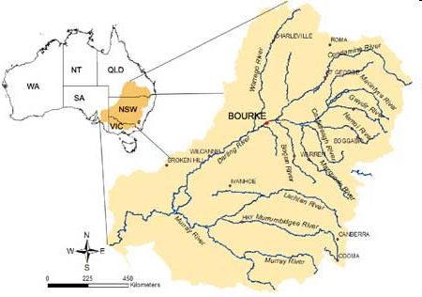
Vodstvo
Arnhemská zem
Arafurské more
Torresov prieliv Yorský mys
2/3 územia bezodtokové a bez vodných tokov
najvýznamnejšie toky:
  Darling a Murray
občasné jazerá:
  Eyrovo
  Torrensovo
  Gairdenerovo
Veľká koralová bariéra
Veľká artézska panva
Eyrov polosotrov
Veľký austrálsky záliv Spencerov záliv
Bassov prieliv

Slide 15
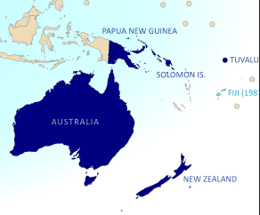
História
„autochtónne“ obyvateľstvo sa sem dostalo cez JV Áziu asi pred 50 000 rokmi
1606 – ako prví Európania spozorovali Austráliu Holanďania
  zmapovali S a Z Austrálie a nazvali ju Nové Holandsko
1770 – Brit James Cook objavuje V pobrežie
  nazýva ho Nový Južný Wales a zaberá pre Britániu
  1788 – Briti začínajú osídľovať NJW ako trestaneckú kolóniu
19. stor. – z NJW postupne vznikajú nové kolónie (dnešné správne jednotky)
1901 – austrálske kolónie vytvárajú federáciu, ktorá sa stáva súčasťou Britského spoločenstva národov, jej hlavným predstaviteľom je doposiaľ britský monarcha 1911 – začiatok výstavby Canberry
  1911 – 1927 je hlavným mestom Melbourne
Aktuálne štátoprávne usporiadanie:
  oficiálny názov: Austrálsky zväz (vnútorné usporiadanie: federatívny štát)
  štátne zriadenie: Konštitučná parlamentná monarchia (hlava štátu Karol III.)
    priamo v Austrálii britského monarchu zastupuje Generálny guvernér (David Hurley), ktorého menuje
      Od 1. 7. bude guvernérkou Sam Mostynová

Slide 16
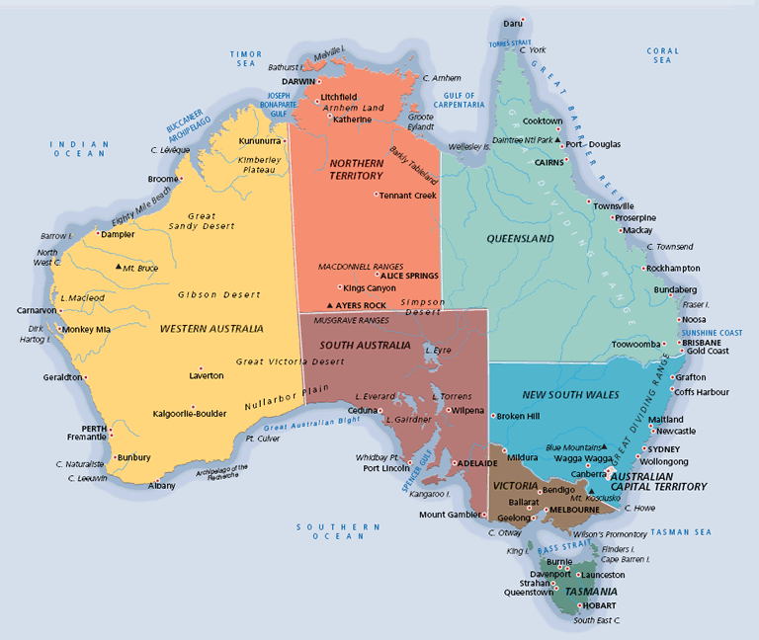
základné administratívne členenie + vývoj

Slide 17
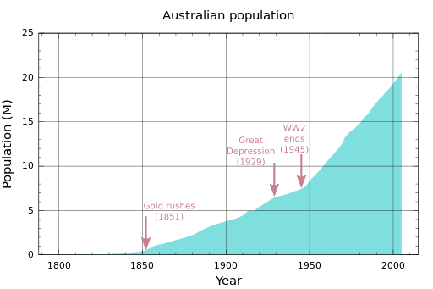
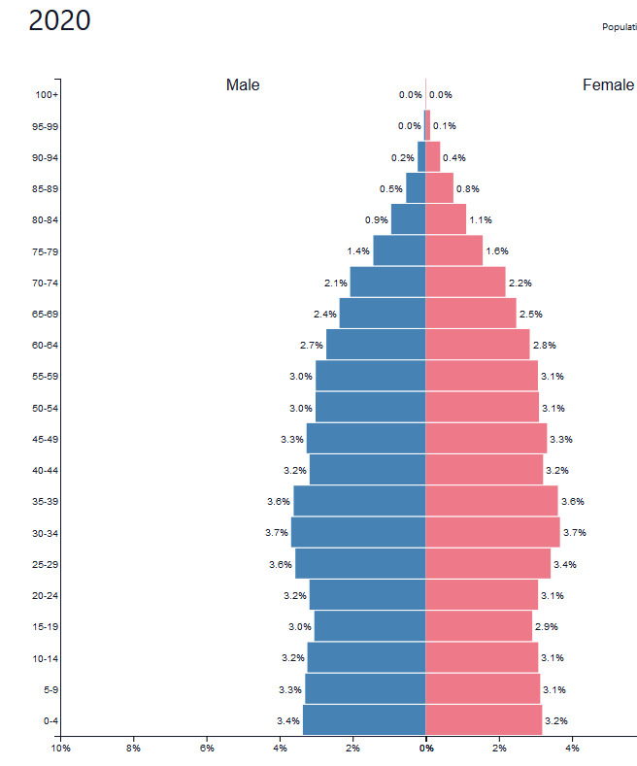
Obyvateľstvo
aktuálny počet obyvateľov 27 000 000 (2025)
rast prirodzeným prírastkom i migráciou
hrubá miera celkového prírastku cez 10 ‰
očakávaná dĺžka života pri narodení: 82 rokov
zdroj a interaktívna verzia

Slide 18
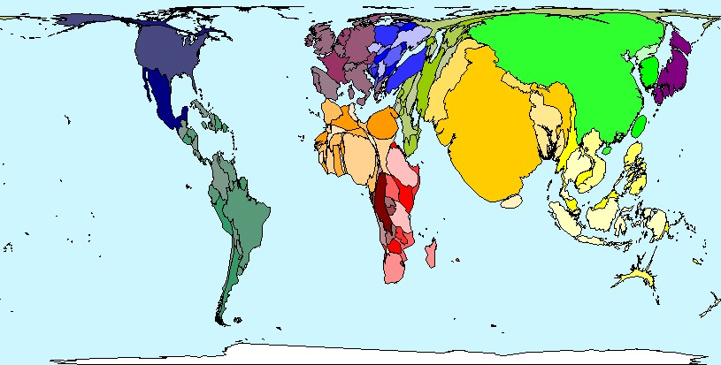
Populačná veľkosť Austrálie
ekvidemická mapa

Slide 19
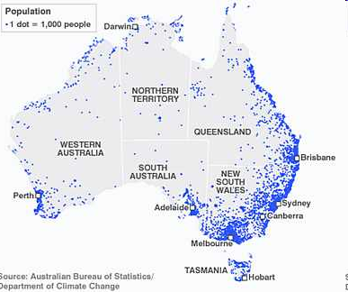
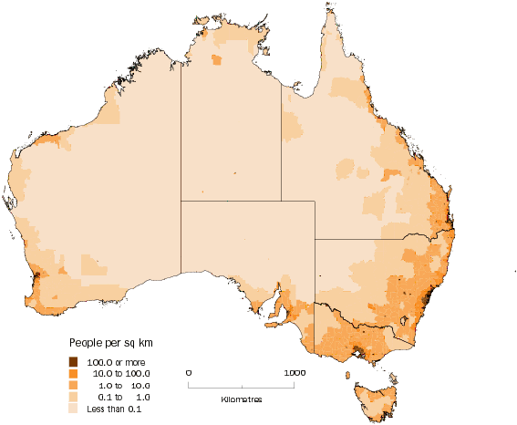
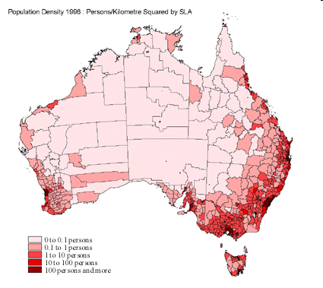
rozmiestnenie obyvateľstva
priemerne len 3 obyv./km²

Slide 20
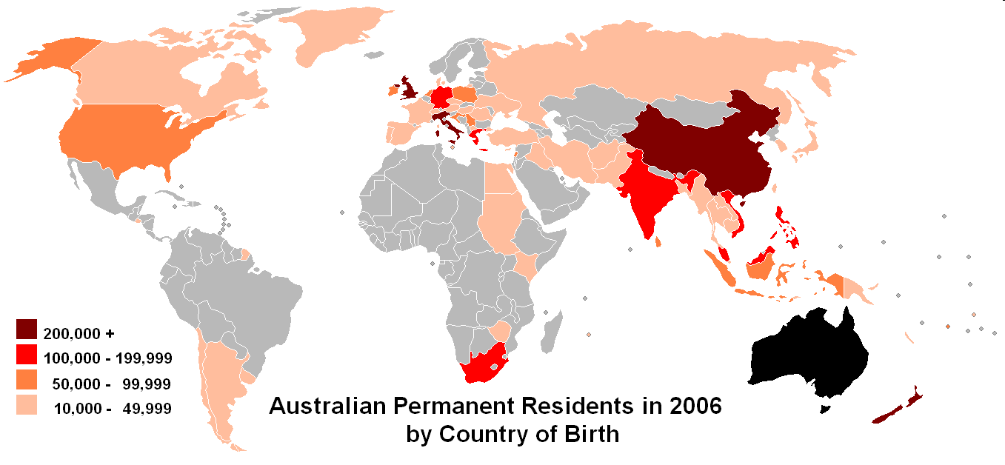
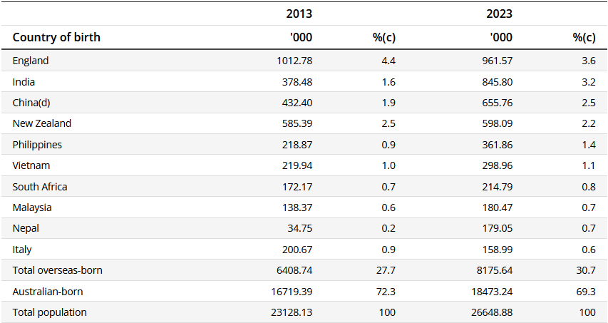
obyvateľstvo podľa pôvodu
Spojené kráľovstvo – 1 150 000
Nový Zéland – 500 000
Taliansko – 225 000
Čína – 200 000
Aborigéni cca 3 % populácie
  500 000 – 900 000
Viac ako 30 % (cca 8,5 z 27 mil.) obyvateľov Austrálie sa narodilo mimo austrálie.
Štatistický úrad Austrálie

Slide 21
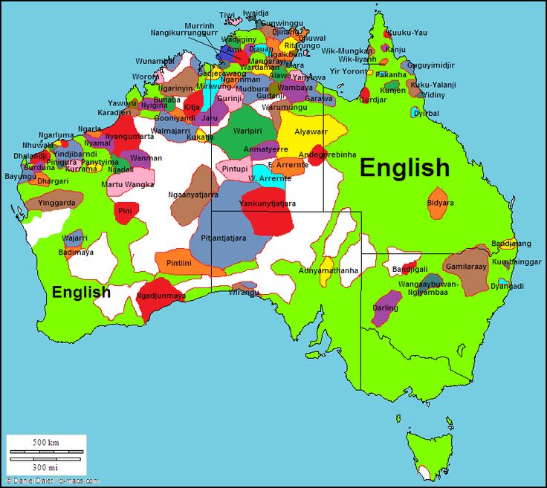
jazyková mapa

Slide 22
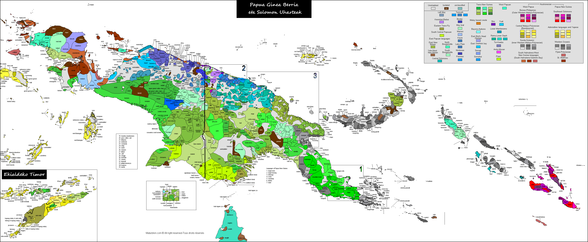
Jazyková štruktúra
Austrália a Oceánia sú jazykovo veľmi heterogénne územia;
zdroj (mapa vo väčšom rozlíšení)

Slide 23
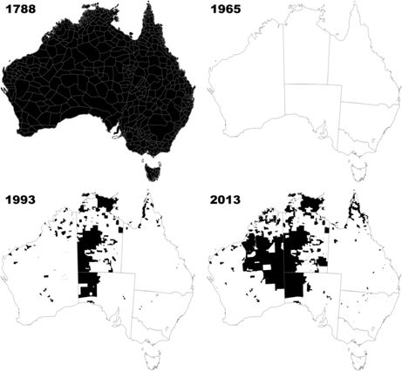
územia patriace Aborigénom

Slide 24
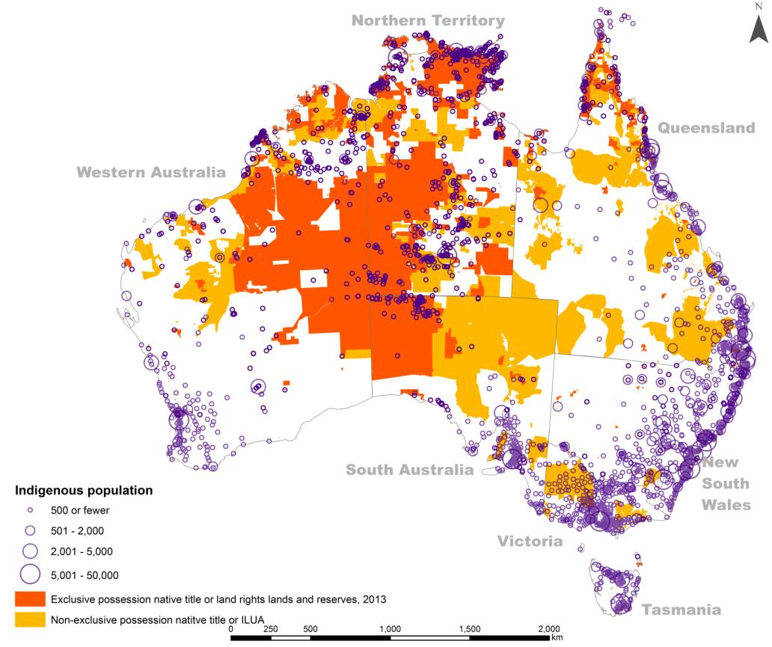
rozmiestnenie Aborigénov

Slide 25
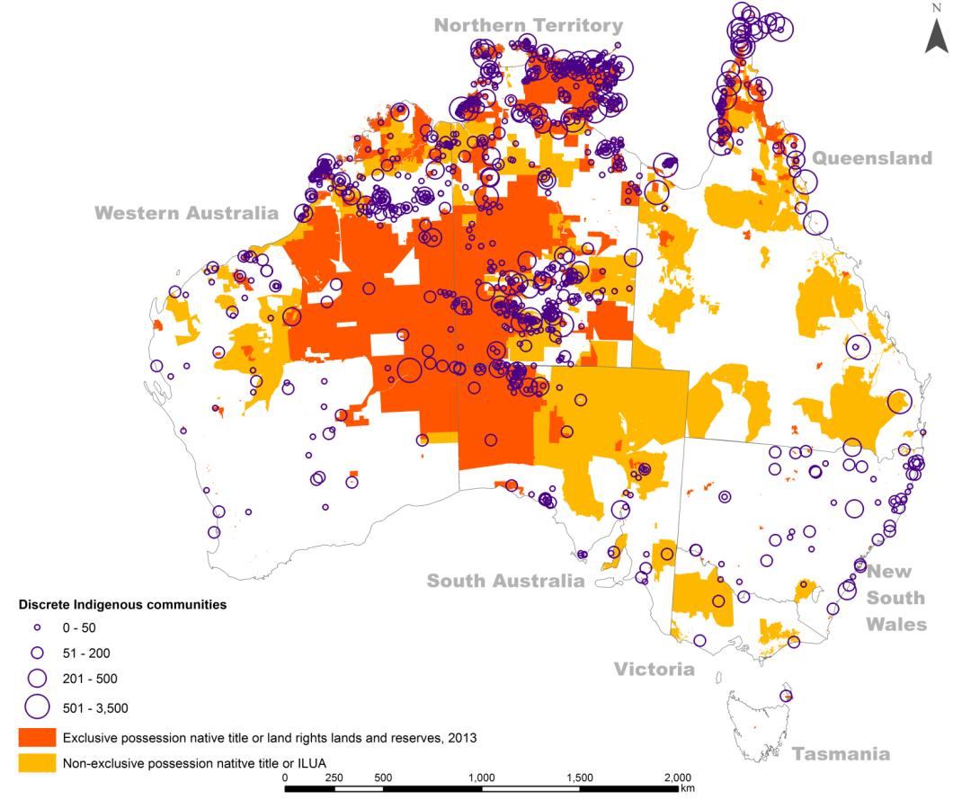
rozmiestnenie aborigénskych obcí

Slide 26
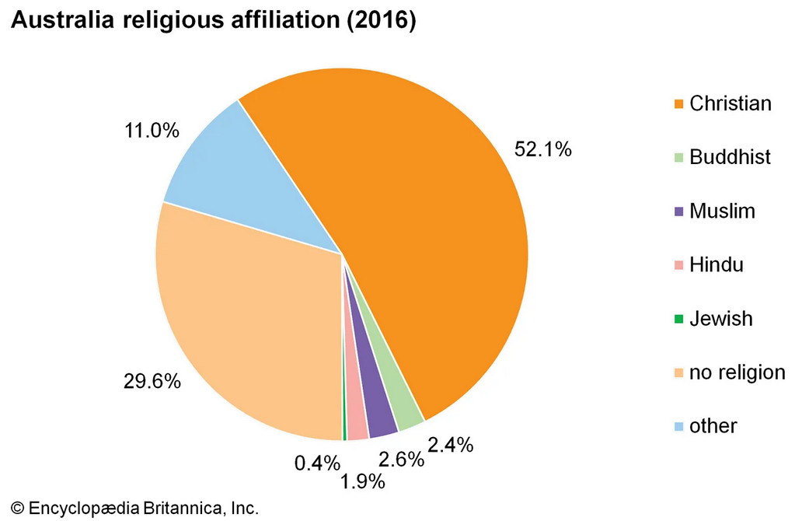
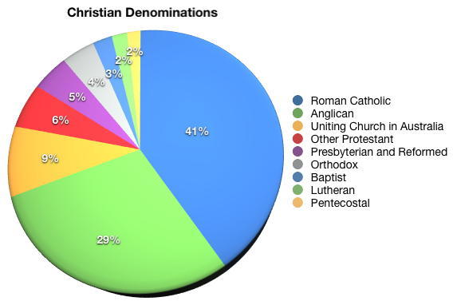
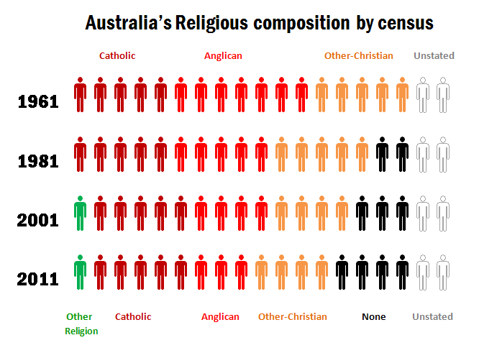
obyvateľstvo podľa náboženstva

Slide 27
najväčšie mestá (2022)
Sydney 5 000 000 Nový Južný Wales
Melbourne 4 500 000 Viktória
Brisbane 2 300 000 Queensland
Perth 2 000 000 Západná Austrália
Adelaide 1 300 000 Južná Austrália
... .... .... .... .... .... .... ....
Canberra 400 000 Územie hlavného mesta
Hobart 220 000 Tasmánia
Darwin 140 000 Severné teritóriá
Alice Springs 25 000 Severné teritóriá
miera urbanizácie 90 % – stále vzrastá
najväčšie mestá
Austrálie a Oceánie

Slide 28
Hospodárstvo
hospodársky vyspelý štát
bohatý na nerastné suroviny – významná ťažba aj vývoz
  čierne a hnedé uhlie, železná ruda, bauxit, ropa, zemný plyn, rudy farebných kovov, zlato (10 % svetovej produkcie)
priemyselné odvetvia:
  hutníctvo, petrochémia, chémia, výroba strojov (automobily), textilný a potravinársky priemysel
poľnohospodárstvo (orná pôda len 6,5 % územia)
  pšenica, jačmeň, ovos, ryža, cukrová trstina, bavlna, strukoviny, zemiaky, olejniny, zelenina, ovocie...
  ovce (5x obyvateľov), dobytok, ošípané, kone, hydina, rybolov
  významná je ťažba dreva
vysoko rozvinutá doprava
  letecká, automobilová a železničná (vodná len po mori)
dôležitý terciérny a kvartérny sektor – menšia závislosť na doprave

Slide 29
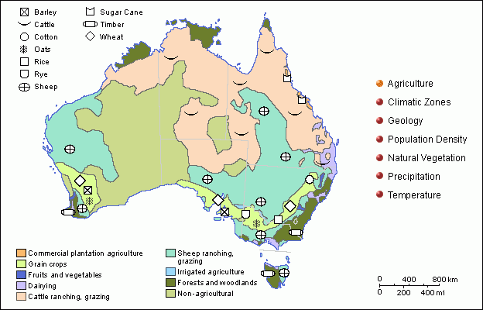
poľnohospodárstvo

Slide 30
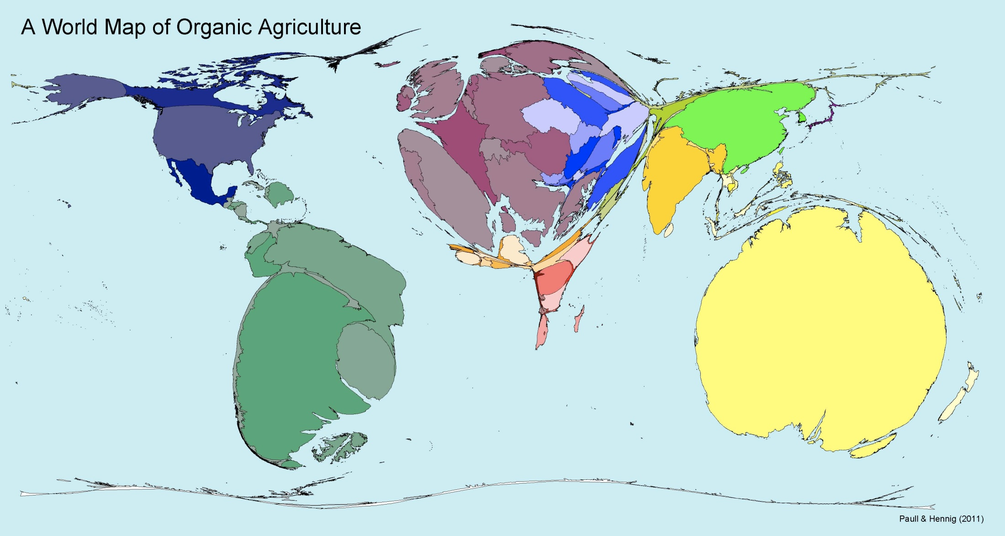
ekologické poľnohospodárstvo
Až 35 miliónov hektárov pôdy certifikovanej ako pôda na ekologické poľnohospodárstvo (viac ako 50 % takejto pôdy na svete); avšak ide najmä o pasienky a polopúštne oblasti.

Slide 31
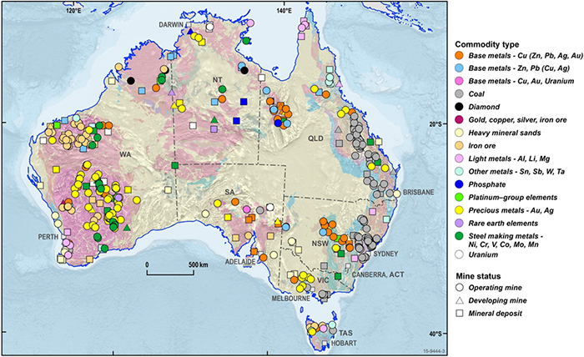
Hlavné ložiská vybraných nerastných surovín v Austrálii, 2016
- štát nesmierne bohatý na nerastné suroviny, vrátane rôznych kovov, po ktorých rastie dopyt v súvislosti s rozvojom elektromobility, výrobou smartfónov a pod.
zdroj

Slide 32
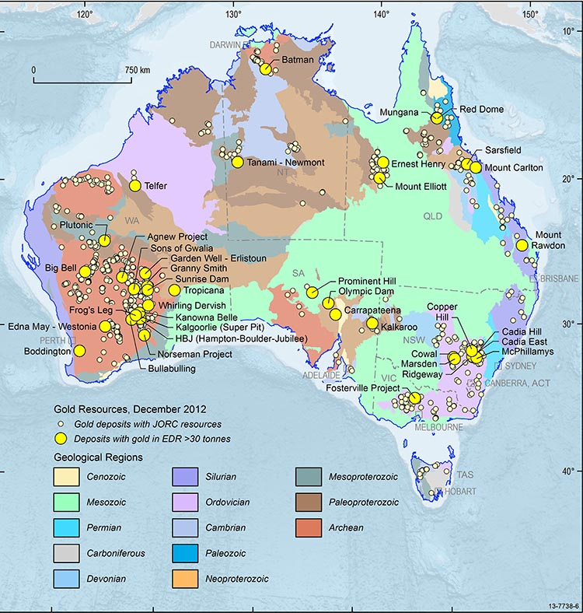
zásoby zlata

Slide 33
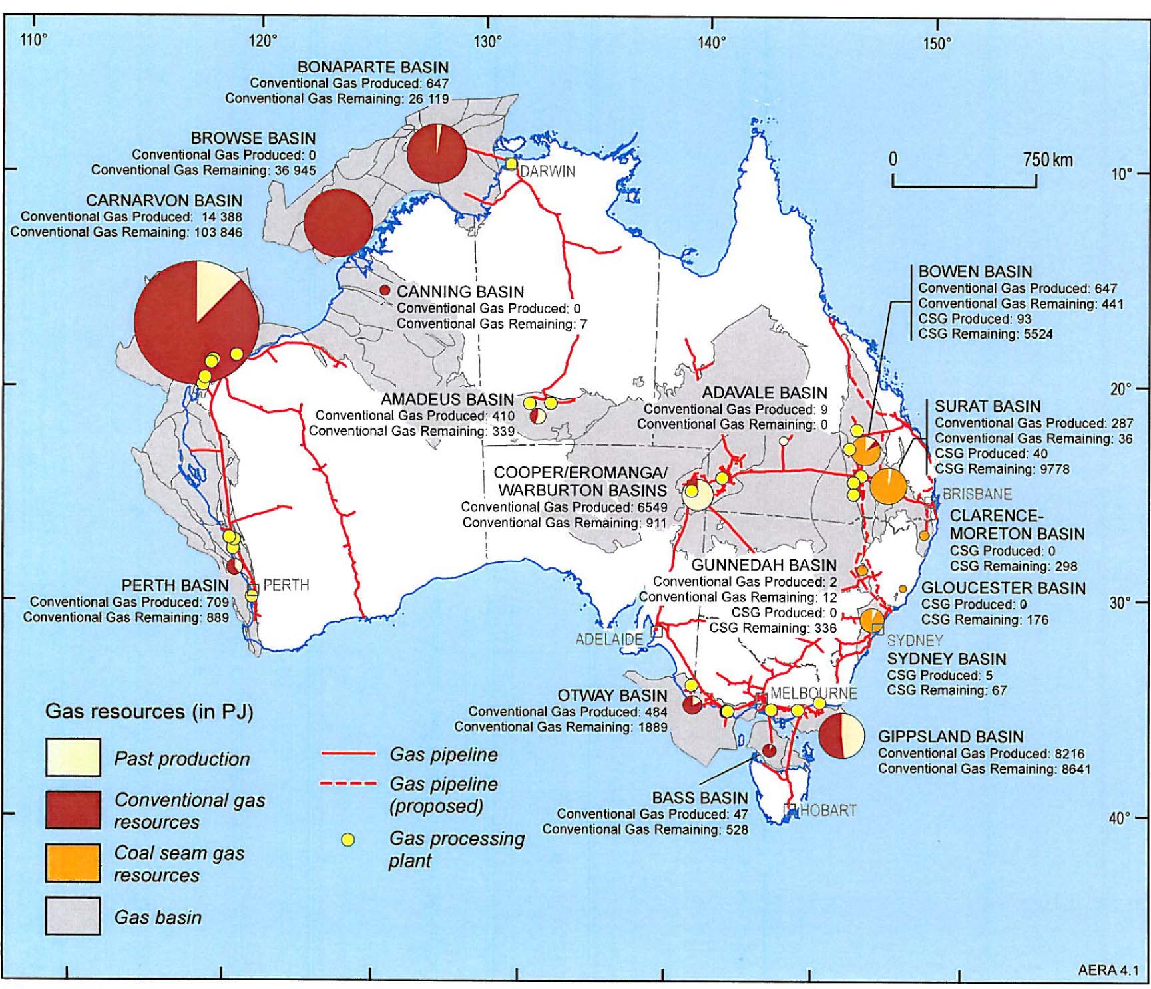
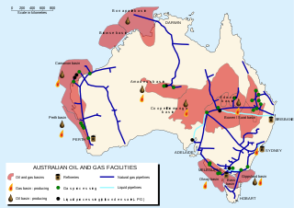
zásoby ropy, zemného plynu a uhlia

Slide 34
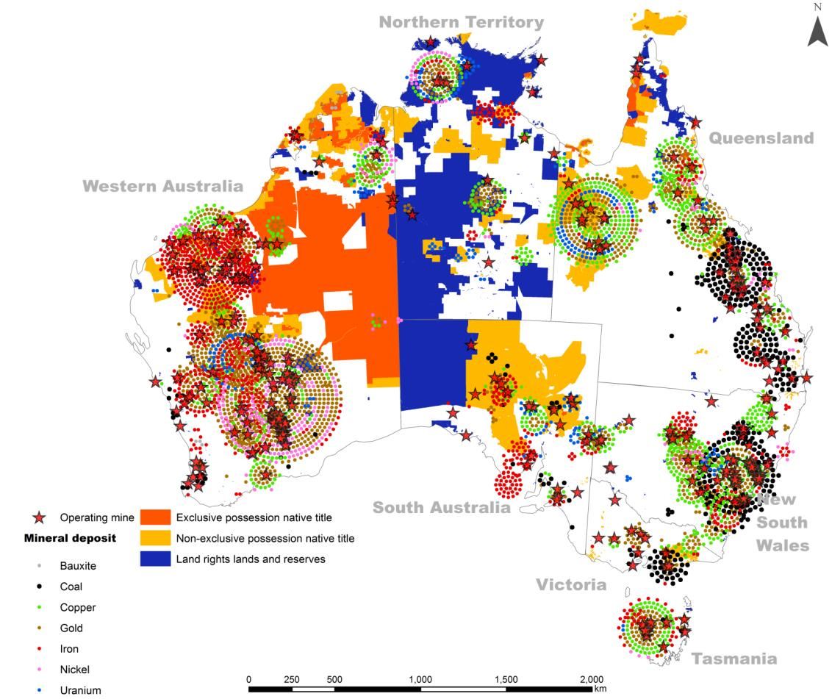
ťažba a zásoby nerastných surovín,
vs. územia Aborigénov

Slide 35
Hospodárske ukazovatele
mena: Austrálsky dolár (AUD) (€1 = A$1,6)
HDP 1 700 mld. USD (13 rok 2022; cca ako J. Kórea alebo Mexiko; IMF); (SK – 125 mld.; 62)
HDP per capita v PKS: 60 000 USD (20 cca ako Belgicko alebo Švédsko); (SK – 40 000; 50)
HDP tvorba (podobne aj zamestnanosť):
  poľnohospodárstvo: 4 %
  priemysel: 25 %
  služby 71 %
nezamestnanosť 5,4 %
minimálna zadlženosť
výborné školstvo
Notes:
35

Slide 36
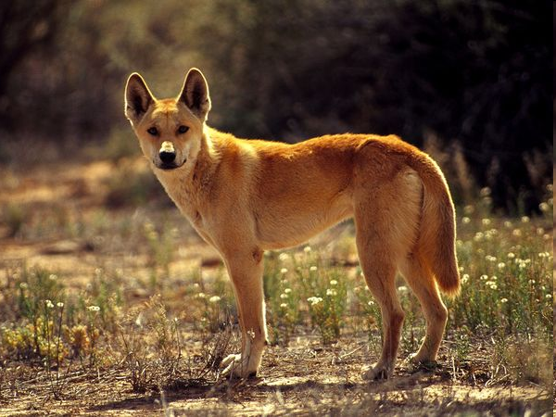




Notes:
36

Slide 37




Notes:
37

Slide 38





Ayers rock
Notes:
38

Slide 39






Notes:
39

Slide 40




Sydney
Notes:
40

Slide 41




Melbourne
Canberra
Notes:
41

Slide 42




Nový Zéland

Slide 43


dva hlavné a niekoľko menších ostrovov
  + Cookove ostrovy, Niue a Tokelau
izolovaná krajina (2000 km od Austrálie)
  blízko sú aj Nová Kaledónia, Fidži a Tonga
štátne zriadenie:
  konštitučná monarchia (Novozélandské kráľovstvo
  oficiálna hlava štátu: Alžbeta II. (britská kráľovná)
  člen Britského spoločenstva národov
povrch klíma

Slide 44


rozloha: 270 000 km²
počet obyvateľov: >5 000 000
hustota zaľudnenia: 20 obyv./km²
väčšina obyvateľstva: Novozélanďania európskeho pôvodu (>70 %)
najväčšia menšina: pôvodní obyvatelia Maoriovia (17 %) + ázijské a oceánske etniká
úradné jazyky: angličtina a maorijčina
náboženstvo kresťanstvo (anglikáni, luteráni, katolíci) – 60 %
najväčšie mestá:
  Auckland 1 500 000 obyv.
  Christchurch 400 000 obyv.
  Wellington 250 000 obyv.

Slide 45


obyvateľstvo - rozmiestnenie

Slide 46



Maoriovia – rozmiestnenie a jazyk

Slide 47

HDP podľa MMF (2023):
  celkový: 250 mld. USD (52. miesto, cca ako Portugalsko) SR: 125 mld. /62. miesto
  per capita v PKS: 50 000 USD (33. miesto cca ako Taliansko, Kuvajt) SR: 40 000/50. miesto
má jednu z najväčších tzv. výlučných ekonomických zón sveta
  vďaka rozsiahlym výsostným vodám

Slide 48





CBD Auckland
Wellington

Slide 49

Oceánia
8 500 000 km² 45 000 000 ob.
(Austrália 27 mil., Papua Nova Guinea 10 mil., Nový Zéland 5 mil.)

Slide 50



Melanézia (od Novej Guiney po Fidži)
povrch súše asi 1 000 000 km²
  z toho takmer 800 000 km² Nová Guinea
2000 ostrovov
ekvatoriálne podnebie
13 mil. obyvateľov
  11 mil. PNG, <1 mil Fidži, Šal. o.
obyvateľstvo – ekvatoriálne
  pôvod z Novej Guiney
väčšinou kresťania, + animistické náboženstvá
  ojedinele rozšírený aj rituálny kanibalizmus
používajú sa pôvodné jazyky
  na Novej Guinei asi 1000 pôvodných papuánskych
  dorozumievanie často pomocou angličtiny a francúzštiny

Slide 51



Mikronézia
povrch súše 3200 km²
asi 1500 ostrovov
ekvatoriálne a subekvat. podnebie
do 550 000 obyvateľov (takmer bez rastu)
  Guam 170 000
  Kiribati 120 000
  Mikronézska federácia 110 000
obyvateľstvo Mikronézania
  mix pôvodných obyvateľov Filipín,
  Polynézie, Austrálie a Melanézie
náboženstvo dominuje kresťanstvo
dorozumievací jazyk
hlavne angličtina
  používajú sa ale rôzne jazyky od japončiny
  cez nemčinu po pôvodné jazyky,
  ako úradný jazyk väčšinou slúži angličtina

Slide 52



Polynézia od Havaja po N. Zéland a Veľkonočný ostrov
asi 1000 ostrovov
bez NZ asi 25 – 45 000 km²
od ekvatoriálneho až po subtropické podnebie
obyvateľstvo bez NZ asi 2,2 mil.
  z toho do 1,5 milióna Havajské ostrovy
  Francúzska Polynézia 300 000
  Samoa 200 000
  Tonga 110 000
Polynézania (mongoloidi), Maoriovia, Havajčania
náboženstvo – kresťanstvo
  protestantizmus
mix jazykov pôvodných,
ale aj angličtina

Slide 53
Hospodárstvo a doprava
podmienené polohou
nerastné suroviny: na západe (olovo, zinok, nikel, zlato, fosfáty)
textilný priemysel: Fidži
inak rybolov, doprava, poštové známky, atď.
značná časť obyvateľstva pracuje v naturálnom hospodárstve (subsistence economy)
daňové raje
cestovný ruch

Slide 54


Slide 55

výsostné vody
zdroj

Slide 56

koniec
zaujímavosť na záver M. R. Štefánik a Tahiti

